Slide 1
深入浅出Dubbo

Slide 2
Agenda
Dubbo简介
Dubbo快速入门
Dubbo架构设计浅析
Dubbo常用配置介绍
Dubbo管理工具介绍

Slide 3

Dubbo简介
Dubbo是什么？
Dubbo是一个分布式服务框架，致力于提供高性能和透明化的RPC远程服务调用方案，以及SOA服务治理方案。
Dubbo有何特点？
远程通讯：基于长连接的NIO框架抽象封装
集群容错：提供多协议支持，以及软负载均衡，失败容错，地址路由，动态配置等集群支持。
自动发现：基于注册中心目录服务，使服务消费方能动态的查找服务提供方，支持平滑减少或增加机器
Notes:
NIO：JDK 1.4 中引入的新输入输出 (NIO) 库在标准 Java 代码中提供了高速的、面向块的 I/O。

Slide 4
为什么要使用Dubbo？
作为产品经理，我希望我们的组件高内聚，低耦合，产品具有较高的扩展性。能够像搭积木一样将组件组装成一个个项目。
作为开发人员，当我调用其他的组件服务时，我只需要了解它的API，至于具体实现，干我屁事！
作为实施人员，我希望有个统一的平台能够对我们发布的服务进行监控、治理与性能调优，不然出了问题我找谁呀？
。。。。

Slide 5
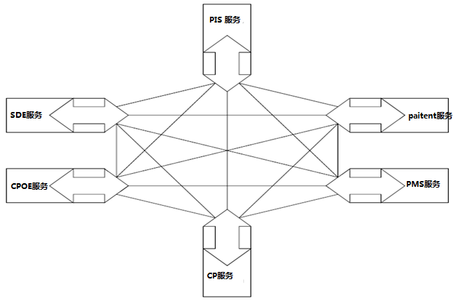
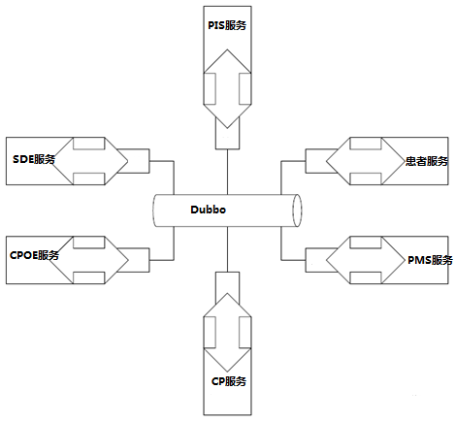
为什么要使用Dubbo？
剪掉服务调用的“蜘蛛网”

Slide 6
Dubbo Quick Start
理论上Dubbo不依赖任何第三方包，基于性能与稳定性考虑，缺省依赖以下jar包
log4j.jar和commons-logging.jar日志输出包。
javassist.jar 字节码生成。
spring.jar 配置解析。
netty.jar 网络传输。

Slide 7
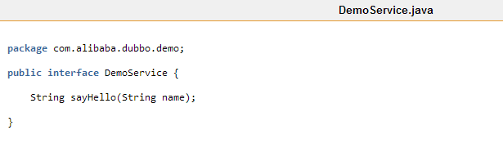
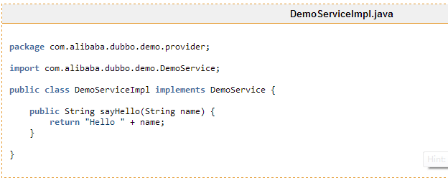
Dubbo Quick Start（第一步）
定义服务接口: (该接口需单独打包，在服务提供方和消费方共享)
在服务提供方实现接口：(对服务消费方隐藏实现)

Slide 8
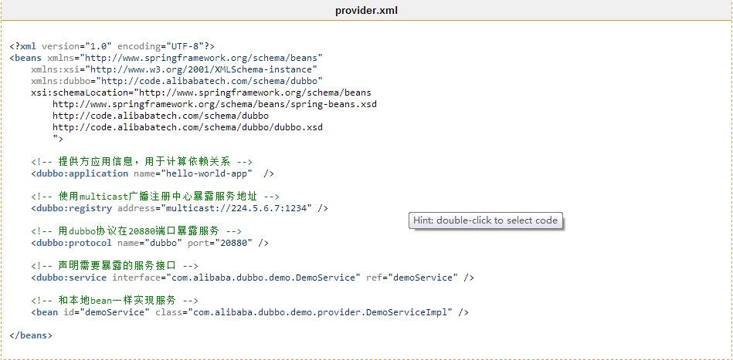
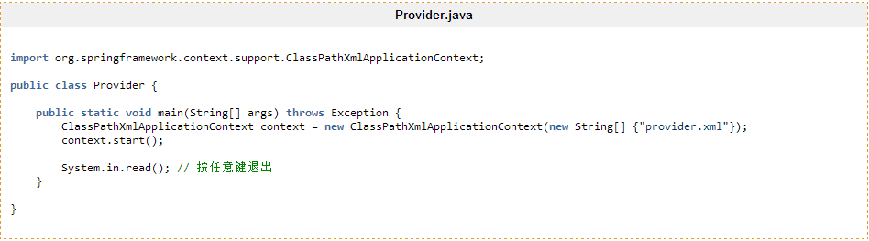
Dubbo Quick Start（第二步）
配置服务提供者

Slide 9
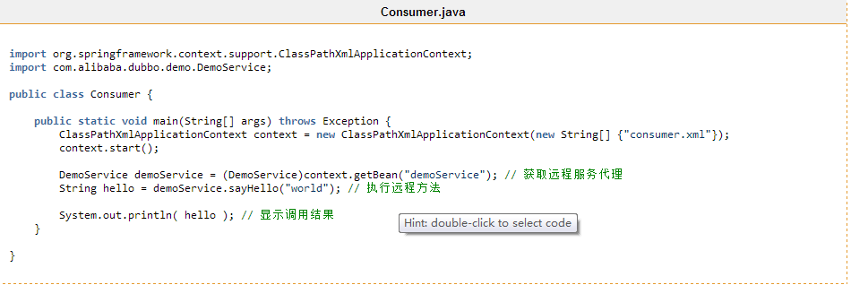
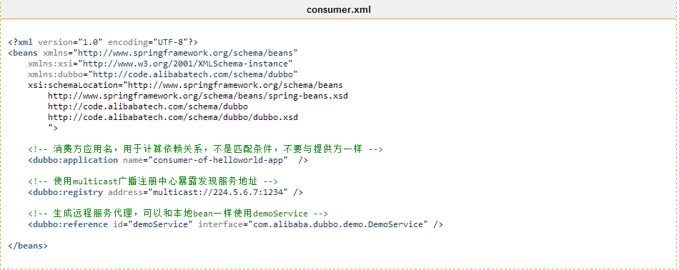
Dubbo Quick Start（第三步）
配置服务消费者

Slide 10
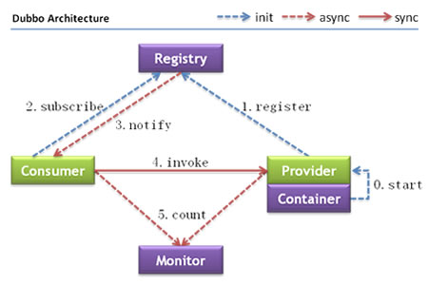
Dubbo架构浅析
节点角色说明
Provider: 暴露服务的服务提供方。
Consumer: 调用远程服务的服务消费方。
Registry: 服务注册与发现的注册中心。
Container: 服务运行容器。（e.g.）Spring
Monitor: 统计服务的调用次调和 调用时间的监控中心。
特性
连通性
健壮性
伸缩性
升级性
Notes:
调用关系说明：
0. 服务容器负责启动，加载，运行服务提供者。
1. 服务提供者在启动时，向注册中心注册自己提供的服务。
2. 服务消费者在启动时，向注册中心订阅自己所需的服务。
3. 注册中心返回服务提供者地址列表给消费者，如果有变更，注册中心将基于长连接推送变更数据给消费者。
4. 服务消费者，从提供者地址列表中，基于软负载均衡算法，选一台提供者进行调用，如果调用失败，再选另一台调用。
5. 服务消费者和提供者，在内存中累计调用次数和调用时间，定时每分钟发送一次统计数据到监控中心。
(1) 连通性：
注册中心负责服务地址的注册与查找，相当于目录服务，服务提供者和消费者只在启动时与注册中心交互，注册中心不转发请求，压力较小
监控中心负责统计各服务调用次数，调用时间等，统计先在内存汇总后每分钟一次发送到监控中心服务器，并以报表展示
服务提供者向注册中心注册其提供的服务，并汇报调用时间到监控中心，此时间不包含网络开销
服务消费者向注册中心获取服务提供者地址列表，并根据负载算法直接调用提供者，同时汇报调用时间到监控中心，此时间包含网络开销
注册中心，服务提供者，服务消费者三者之间均为长连接，监控中心除外
注册中心通过长连接感知服务提供者的存在，服务提供者宕机，注册中心将立即推送事件通知消费者
注册中心和监控中心全部宕机，不影响已运行的提供者和消费者，消费者在本地缓存了提供者列表
注册中心和监控中心都是可选的，服务消费者可以直连服务提供者
(2) 健状性：
监控中心宕掉不影响使用，只是丢失部分采样数据
数据库宕掉后，注册中心仍能通过缓存提供服务列表查询，但不能注册新服务
注册中心对等集群，任意一台宕掉后，将自动切换到另一台
注册中心全部宕掉后，服务提供者和服务消费者仍能通过本地缓存通讯
服务提供者无状态，任意一台宕掉后，不影响使用
服务提供者全部宕掉后，服务消费者应用将无法使用，并无限次重连等待服务提供者恢复
(3) 伸缩性：
注册中心为对等集群，可动态增加机器部署实例，所有客户端将自动发现新的注册中心
服务提供者无状态，可动态增加机器部署实例，注册中心将推送新的服务提供者信息给消费者
(4) 升级性：
当服务集群规模进一步扩大，带动IT治理结构进一步升级，需要实现动态部署，进行流动计算，现有分布式服务架构不会带来阻力：

Slide 11
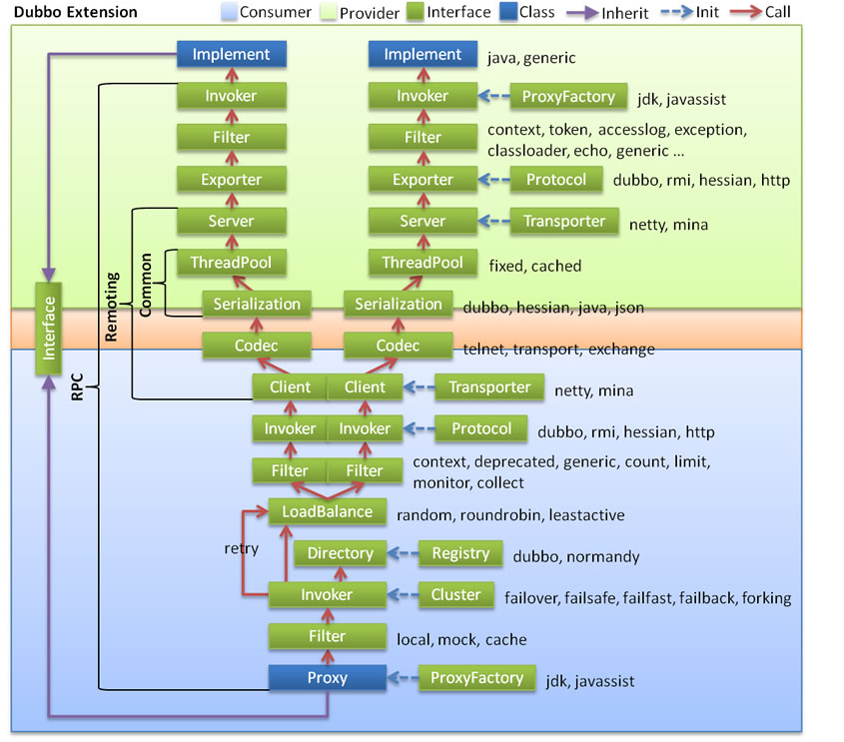
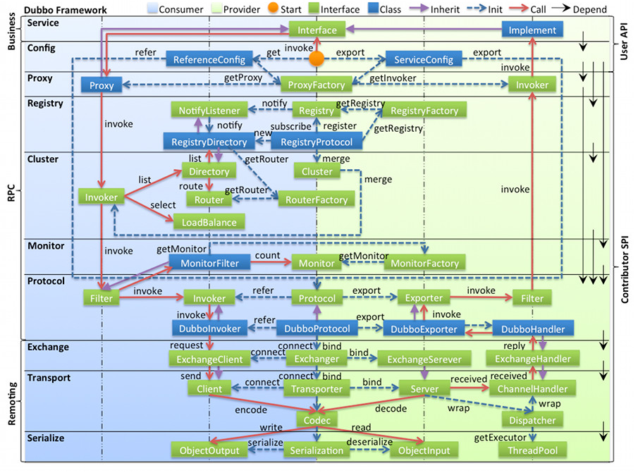
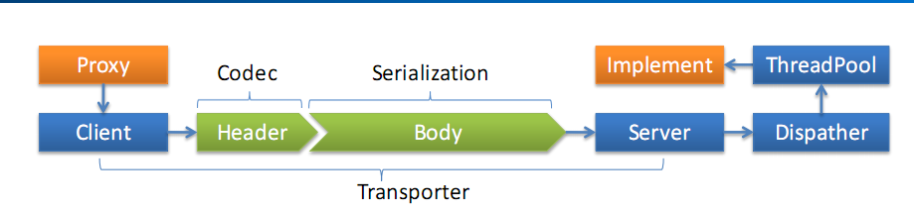
Dubbo架构Overview
Notes:
config，配置层，对外配置接口，以ServiceConfig, ReferenceConfig为中心，可以直接new配置类，也可以通过spring解析配置生成配置类
proxy，服务代理层，服务接口透明代理，生成服务的客户端Stub和服务器端Skeleton，以ServiceProxy为中心，扩展接口为ProxyFactory
registry，注册中心层，封装服务地址的注册与发现，以服务URL为中心，扩展接口为RegistryFactory, Registry, RegistryService
cluster，路由层，封装多个提供者的路由及负载均衡，并桥接注册中心，以Invoker为中心，扩展接口为Cluster, Directory, Router, LoadBalance
monitor，监控层，RPC调用次数和调用时间监控，以Statistics为中心，扩展接口为MonitorFactory, Monitor, MonitorService
protocol，远程调用层，封将RPC调用，以Invocation, Result为中心，扩展接口为Protocol, Invoker, Exporter
exchange，信息交换层，封装请求响应模式，同步转异步，以Request, Response为中心，扩展接口为Exchanger, ExchangeChannel, ExchangeClient, ExchangeServer
transport，网络传输层，抽象mina和netty为统一接口，以Message为中心，扩展接口为Channel, Transporter, Client, Server, Codec
serialize，数据序列化层，可复用的一些工具，扩展接口为Serialization, ObjectInput, ObjectOutput, ThreadPool
线程模型
Dispatcher
all 所有消息都派发到线程池，包括请求，响应，连接事件，断开事件，心跳等。
direct 所有消息都不派发到线程池，全部在IO线程上直接执行。
message 只有请求响应消息派发到线程池，其它连接断开事件，心跳等消息，直接在IO线程上执行。
execution 只请求消息派发到线程池，不含响应，响应和其它连接断开事件，心跳等消息，直接在IO线程上执行。
connection 在IO线程上，将连接断开事件放入队列，有序逐个执行，其它消息派发到线程池。
ThreadPool
fixed 固定大小线程池，启动时建立线程，不关闭，一直持有。(缺省)
cached 缓存线程池，空闲一分钟自动删除，需要时重建。
limited 可伸缩线程池，但池中的线程数只会增长不会收缩。(为避免收缩时突然来了大流量引起的性能问题)。

Slide 12
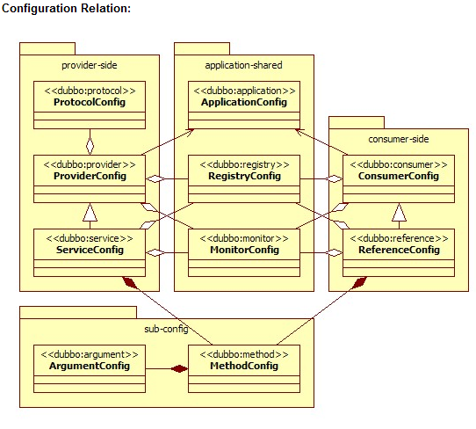
Dubbo常用配置介绍（Overview）
<dubbo:service/> 服务配置，用于暴露服务。
<dubbo:reference/> 引用配置，用于创建一个远程服务代理
<dubbo:protocol/> 协议配置，用于配置提供服务的协议信息， 协议由提供方指定，消费方被动接受。
<dubbo:application/> 应用配置，用于配置当前应用信息， 不管该应用是提供者还是消费者。
<dubbo:module/> 模块配置，用于配置当前模块信息，可选。
<dubbo:registry/> 注册中心配置，用于配置连接注册中心相关信息。
<dubbo:monitor/> 监控中心配置，用于配置连接监控中心相关信息，可选。
<dubbo:provider/> 提供方的缺省值，当ProtocolConfig和ServiceConfig 某属性没有配置时，采用此缺省值，可选。
<dubbo:consumer/> 消费方缺省配置， 当ReferenceConfig某属性没有配置时，采用此缺省值，可选。
<dubbo:method/> 方法配置，用于ServiceConfig和ReferenceConfig指定方法级的配置信息。
<dubbo:argument/> 用于指定方法参数配置。

Slide 13
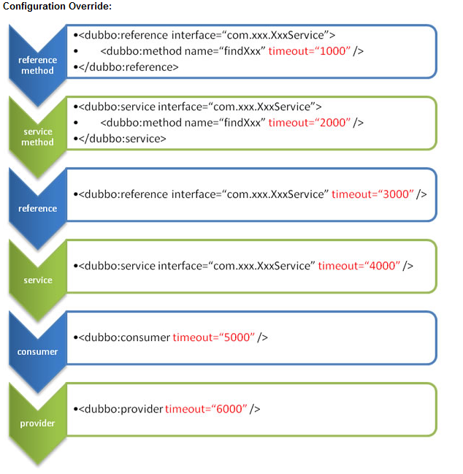
Dubbo常用配置介绍（配置优先级）
以timeout为例，显示了配置的查找顺序
方法级优先，接口级次之，全局配置最小
如果级别一样，则消费方优先，提供方次之
提供方的配置通过URL经由注册中心传递给消费方
建议服务提供方设置超时

Slide 14

Dubbo常用配置介绍（服务提供者）
配置应用程序名称
配置注册中心地址（重要） <dubbo:registry protocol="zookeeper" address="127.0.0.1:2182“ file="${registry.file.rootdir}/${applicationName}.cache" />
注册中心支持以下4种类型
Zookeeper (目前在生产环境使用，需要安装zookeeper注册中心服务)
Redis （可用于生产）
Multicast （缺省配置，只适合测试环境，不能跨网段）
Simple （Only for Test）

Slide 15
Dubbo常用配置介绍（服务提供者）
配置通讯协议(重要) <!-- 用dubbo协议在20880端口暴露服务 --> <dubbo:protocol name=“dubbo” port=“20880” serialization=“hessian2” threads=“100” register=“true” charset=“UTF-8” threadpool=“fixed” accepts=“1000” server=“netty” client=“netty” codec=“dubbo” />
name协议名称：默认为dubbo，支持rmi,hessian2,http,ws,thrift,memcached,redis
port:暴露服务的端口号。(如何为-1表示随机产生端口号)
serialization :支持dubbo,hessian2,java,json默认为hessian2
register:该协议的服务是否注册到注册中心，默认为true
Threads服务线程池大小
server:协议的服务端实现类型
client:协议的客户端实现类型
…..
Notes:
Dubbo缺省协议采用单一长连接和NIO异步通讯，适合于小数据量大并发的服务调用，以及服务消费者机器数远大于服务提供者机器数的情况。
Dubbo缺省协议不适合传送大数据量的服务，比如传文件，传视频等，除非请求量很低。

Slide 16
Dubbo常用配置介绍（服务提供者）
配置需要暴露的服务接口 (重要) <dubbo:service interface="com.alibaba.dubbo.demo.DemoService" ref="demoService" />
常用可选项有：
retries: 默认为2，如果不需要设置重试设为0
timeout:超时设置
executes:服务器端并发执行（或占用线程数）不超过设置个数
actives: 每客户端并发执行（或占连接的请求数）不超过设置个数
deprecated:默认为false，如果需要设置服务过时，设置为true，消费者调用时会打印警告日志。
provider:指定provider，值为<dubbo:provider>的id属性

Slide 17
Dubbo常用配置介绍（服务消费者）
配置应用程序名称
配置注册中心（重要） <dubbo:registry protocol="zookeeper" address="127.0.0.1:2182“/>
配置远程服务代理

Slide 18

Any Question?

